Slide 1

+
—
七彩正方形
少儿编程

Slide 2
学习目标
目录
演示视频
实现原理
总结反思

Slide 3

学习目标
数据结构
循环结构
海龟库
实现效果：用七种颜色绘制七遍正方形

Slide 4
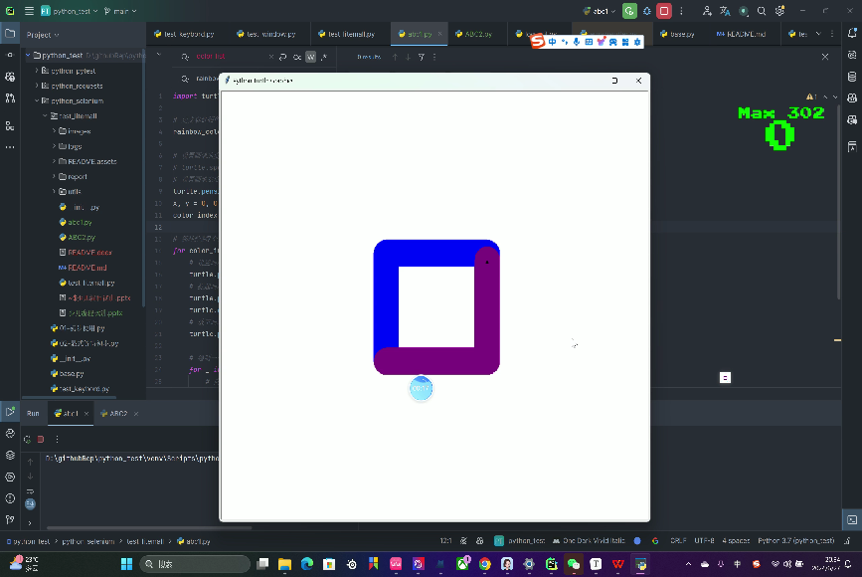
演示视频

Slide 5
实现原理
01.彩虹结构
02.坐标系
03.正方形整体
04.正方形边长
数据结构的元组
……
数学知识
……
外层七遍大循环
……
内层四遍小循环
……

Slide 6
实现原理
编程世界里面绝大多数都是从0开始计数！
定义变量rainbow_color
在这个序列里存放红橙黄绿青蓝紫七种颜色对应的英文单词
red = rainbow_color[0]
ora = rainbow_color[1]
...
pur = rainbow_color[6]
怎么定义彩虹颜色？
怎么从彩虹中取出？
1.彩虹是不可变的
2.彩虹只有七种颜色
……
1.从序列中取出元素
……
rainbow_color = ("red", "orange", "yellow", "green", "cyan", "blue", "purple")

Slide 7
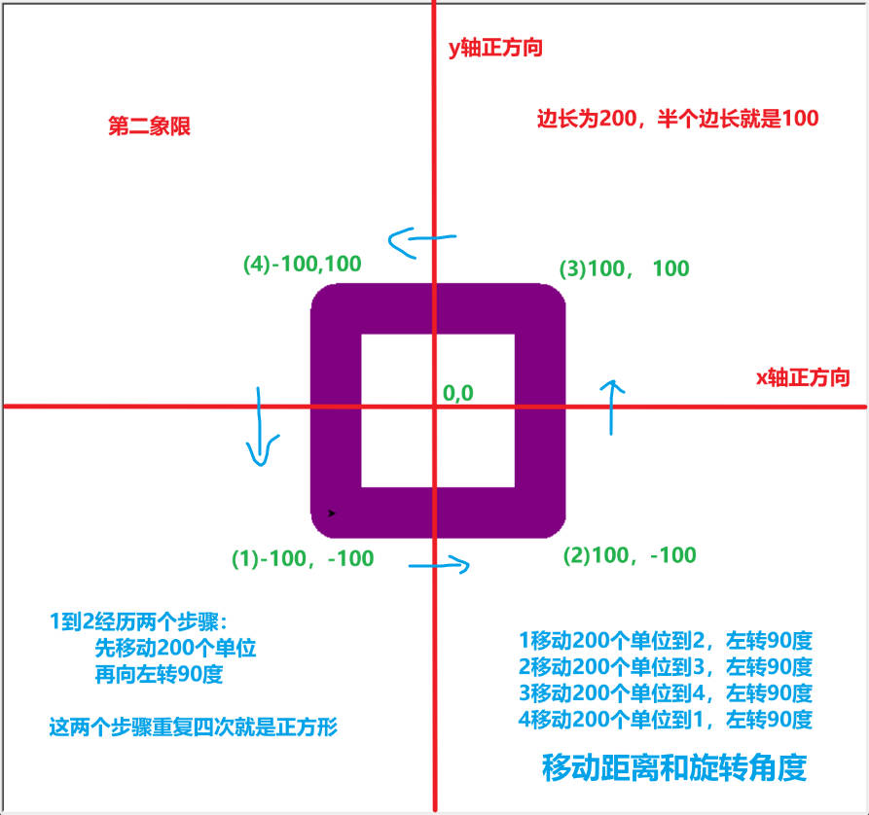
实现原理
红色是坐标系
绿色是正方形顶点
蓝色是外层和内层循环
大循环是七个正方形
外层循环
……
小循环是四条边长
内层循环
……

Slide 8
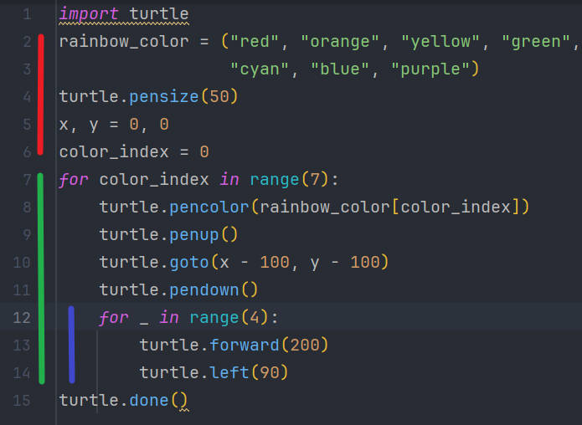

实现原理

Slide 9
总结与反思
变量名
面向对象
2
4
Python变量名命令规范
……
怎么样把代码可维护性变强
……
1
3
5
数据结构
循环结构
海龟库
数据结构还有哪些？为什么使用元组来存储彩虹
……
循环还有哪些？for循环是怎么实现的
……
海龟库还能做哪些事情？
……

Slide 10
+
—
NAU
谢谢大家

